Slide 1
Проект «МОЯ БУДУЩАЯ ПРОФЕССИЯ»
Муниципальное дошкольное образовательное учреждение
"Детский сад №2 города Карталы"
Разработчик:
Григорьева В.А
Воспитатель

Slide 2
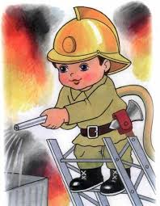
Общие сведенья
Тип проекта: творческий, познавательный, информационный.
Продолжительность проекта по продолжительности– долгосрочный
Участники:
дети
воспитатели группы;
родители (законные представители).

Slide 3
Анотация
Дошкольное образование является первой ступенью общего образования, что закреплено в законе «Об образовании Российской Федерации». У человека все закладывается с детства и профессиональная направленность в том числе. Раннее начало подготовки ребенка к выбору будущей профессии заключается не в навязывании ребенку того, кем он должен стать, по мнению родителей, а в том, чтобы познакомить ребенка с различными видами труда, чтобы облегчить ему самостоятельный выбор в дальнейшем.
Знакомство детей с трудом взрослых это не только средство формирования системных знаний, но приобретение детьми опыта общения с людьми, понятия о профессиональной деятельности взрослых. В ходе беседы с детьми выяснилось, что они не достаточно ознакомлены с профессиями своих родителей. В этом случае углубленное изучение профессий, через профессии родителей способствует развитию представлений об их значимости, ценности каждого труда. Ребенку необходимо знать, кем работают его родители или работали бабушки и дедушки, познакомить со спецификой профессий, требованиями, которые они предъявляют к человеку, а также интересоваться, кем он хочет стать, когда вырастет, чтобы выявить реальные интересы и потребности ребенка. Чем больше ребенок впитает информации и чем более разнообразна и богата она будет, тем легче ему будет сделать в будущем свой решающий выбор, который определит его жизнь.
Поэтому и возникла идея создания данного проекта. Тематика проекта отражает знакомство детей с некоторыми профессиями родителей. Знакомство детей с профессиями, их социальная адаптация в обществе напрямую зависит от правильно организованной работы, спланированой с учетом ФГОС ДО.

Slide 4
Цель проекта: Определение значимости профессий для ознакомления с ними. Расширение и обобщение представлений детей о профессиях, орудиях труда, трудовых действиях, создание условий для максимального обогащения знаний и представлений детей о профессиях своих родителей; формирование первых навыков; развитие любознательности и интереса к деятельности взрослых, к профессиям родителей и месту их работы.
Задачи:
Формировать первичные представления о труде взрослых, его роли в обществе и жизни каждого человека.
Дать возможность сориентироваться в профессиях родителей, выявить свои стремления, желания и наклонности.
Создавать условия для закрепления представлений о трудовых действиях, совершаемых взрослыми, о результатах труда, об оборудовании, через различные формы работы и виды деятельности.
Расширять кругозор и познавательный интерес детей.
Развивать речь , рассказывание рассказов «Профессии» по схеме.
Воспитывать интерес к различным профессиям.
воспитание бережного отношения к труду взрослых и результатам их труда;

Slide 5
Планируемый результат
Для детей:
- наличие у детей определенных знаний и представлений о профессиях своих родителей (место работы родителей, значимость их труда, гордость и уважение к труду своих родителей);
- обеспечение активности ребенка в процессе его социализации;
- понимание детьми значения слово «профессия», проявление признательности и уважения к труду взрослых (родителей).
- сформированность знаний о некоторых профессиях родителей, их назначении, особенностях;
- пополнение лексики воспитанников;
умение имитировать деятельность людей различных профессий в ходе сюжетно-ролевых игр.
Для родителей:
- успешное взаимодействие со своими детьми;
повышение психолого-педагогических компетенций.
После завершения проекта дошкольники смогут:
Узнавать и называть профессии и место работы родителей.
Владеть обобщающим понятием «профессия».
Задуматься о том, кем они будут, когда вырастут.
Обогатить словарный запас и развить коммуникативные навыки.

Slide 6
План реализации проекта (этапы работы).
I этап – подготовительный
Содержание: исследование комплекса педагогических условий ДОУ, способствующих развитию ранних представлений о мире профессий у детей дошкольного возраста
Включал:
определение темы проекта и перечня профессий родителей для ознакомления с ними детей;
формулировка цели и задач;
Мониторинг (анкетирование родителей и детей)
составление плана деятельности по реализации проекта и определение форм работы с детьми;
создание предметно-развивающей среды;
сотрудничество с родителями .
планирование деятельности по реализации проекта;
подбор музыкальных произведений, цикла бесед и рассказов для детей, конспектов занятий;
подбор дидактического материала для мультимедийных презентаций и интерактивных игр;
пополнение предметно – пространственной развивающей среды

Slide 7
Мониторинг (анкетирование родителей и детей)
№ | Вопросы | Ф.И.ребенка
1 | Что такое профессия
2 | Какие знаешь профессии
3 | Что такое орудия труда
4 | Кем работают ваши родители? Расскажи об их профессии
12 | Кем ты хочешь стать? Какие качества необходимы для этой профессии?
5 | Кто что делает? (Подбор глаголов к существительным-названиям профессий: учитель-учит; строитель-строит; шофер водит машину и т.д)
6 | Как называется этот инструмент и кому он нужен в работе? (Подбор существительных – названий орудий труда и названий профессий)
7 | Что можно делать с помощью этого инструмента? (Подбор глаголов, обозначающих действия)
8 | Составь рассказ о профессии по картинке (по схеме): название-место работы-для чего и кому нужна профессия-выполняемые трудовые действия-инструмент-результат работы)

Slide 8
Примечание к таблице.
В графе ставится знак +, если ребенок ответил (высокий уровень)
Галочка, если ответил с подсказками взрослого (средний уровень)
Знак «минус)- если ребенок не ответил или дал неправильный ответ.
Высокий уровень знаний – 1-ый уровень
Ребенок дает полный, точный ответ. Имеет четкое представление о должностных обязанностях, орудиях труда, месте работы, трудовых действиях и результатах труда. Последовательно характеризует процесс организации труда
Средний уровень знаний-2-ой уровень
Ребенок дает неточный ответ, не выделяет отдельные детали процесса, называет не все орудия труда, опускает отдельные трудовые действия, значимость результата. Не всегда характеризует труд взрослых, опираясь на описание значимости труда, инструментов, трудовых действий; опускает некоторые действия при изложении последовательности организации труда
Низкий уровень знаний-3-й уровень
Ребенок дает неправильный ответ. Затрудняется назвать должностные обязанности, путает орудия труда, не имеет представлений о рудовых действиях и результатах труда. Не владеет знаниями о процессе организации труда взрослых.

Slide 9
Входной опрос
В анкетировании приняло участие 16 родителя:
50% родителей не знакомит детей со своей профессиональной деятельностью;
70% не придают большого значения понятию «профессия», не привлекают к обсуждению своих профессиональных дел;
80% не знают о каких профессиях мечтают дети;
80% не создают условий для ознакомления с профессиями.

Slide 10
2 этап – основной, организационно-практический
Реализация проекта «Моя будущая профессия », через организацию различных видов деятельности детей и взрослых.
Внедрение в воспитательно – образовательный процесс эффективных методов, приемов и форм работы по расширению знаний дошкольников о таких профессиях родителей

Slide 11
Формирование обобщенных представлений о значимости труда людей требует наличия у детей, прежде всего четких понятий о том, что в каждом конкретном процессе достигается результат, имеющий точное назначение – удовлетворять ту или иную потребность. Ознакомление с трудовой деятельностью родителей имеет решающее значение для формирования у ребенка первоначальных представлений о роли труда и значимости его в жизни общества. Однако необходимо продуманное руководство процессом развития у детей знаний о труде своих родителей. Ознакомление с трудом и профессиями родителей должно осуществляться не на уровне одной задачи, а как целостный органический процесс.

Slide 12
План выполнения проекта План выполнения проекта
Социально – Нравственное воспитание | Рассматривание иллюстраций по Рассматривание фотографий родителей «Моя работа» Просмотр обучающих мультфильмов по теме «Професии».
Познавательное развитие | Знакомство с профессиями родителей. Просмотр фотографий «Профессия моих родителей»
Речевое Развитие | Чтение художественной литературы: Д.Родари «Чем пахнут ремёсла», С.Михалков «А что у вас?», «Дядя Стёпа», В.Маяковский «Кем быть?»; Е. Пермяка «Мамина работа». и другие. Беседы на тему«Какие профессии дети вы знаете?», «Кем работает мама, папа?», «Происхождение профессий», «Кем бы ты хотел стать когда вырастешь?».
Художественно-эстетическое развитие | Аппликация (на тему «Орудия труда парикмахера »); Раскрашивание раскрасок на тему «Разные профессии».
Игровая деятельность | Сюжетно-ролевые игры: «Салон», «Больница», «На перекрестке». Дидактические игры: «лото Профессии », «Кому что нужно для работы», .
Работа с родителями | Привлечь родителей к сбору материалов, необходимых для реализации проекта. Консультация на сайте «Мир профессий»

Slide 13
Алгоритм ознакомления с профессией
Название профессии
Место работы
Орудия труда
Трудовые действия

Slide 15
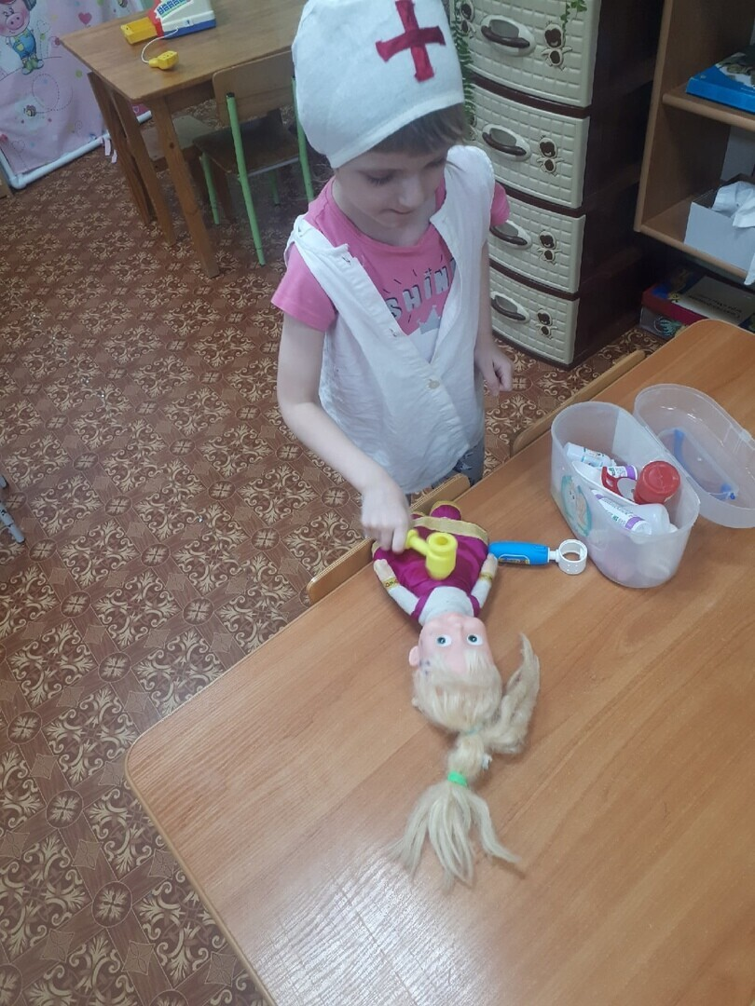
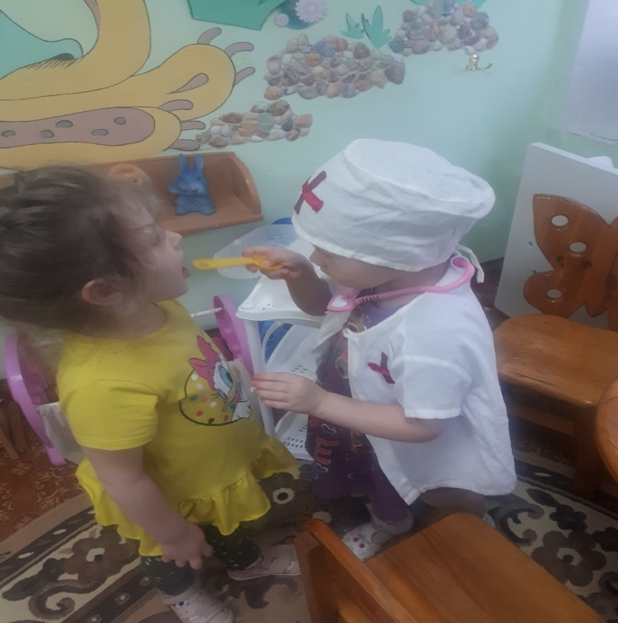
Сюжетные игры
Больница

Slide 16
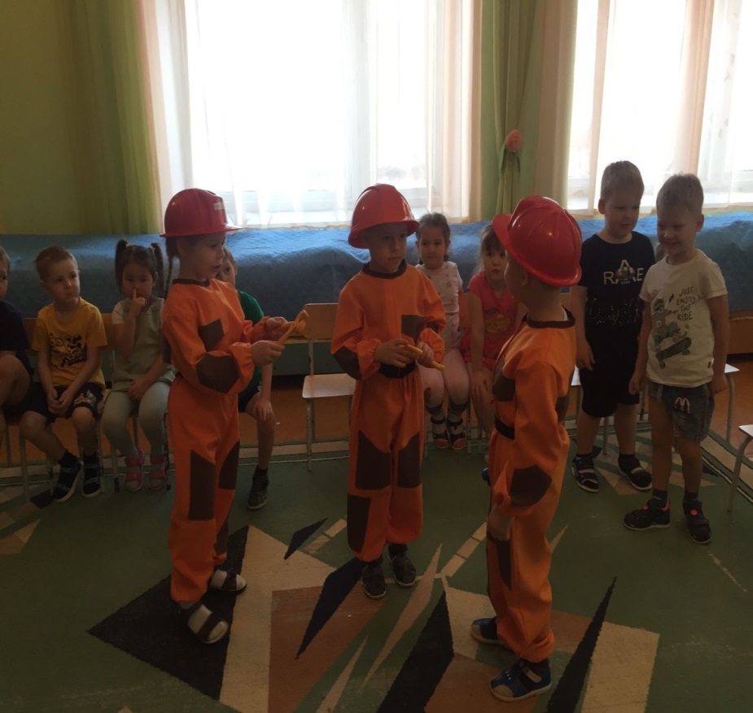
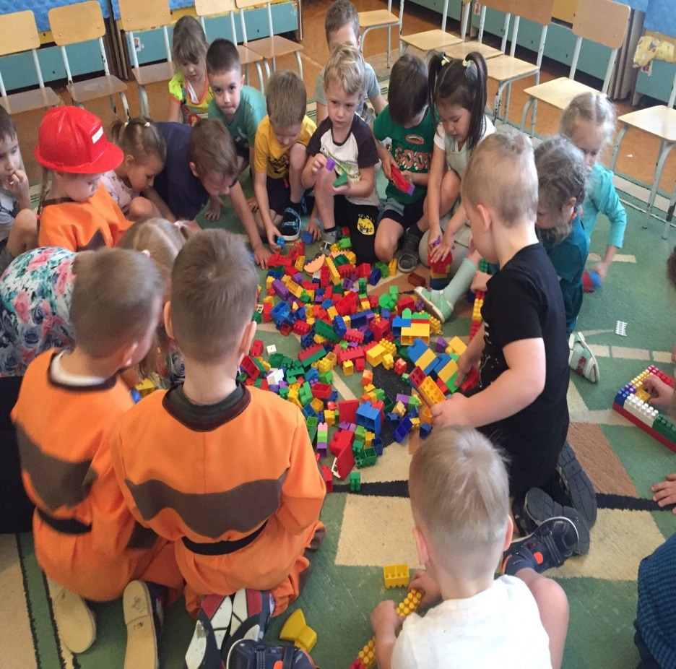
Строители

Slide 17
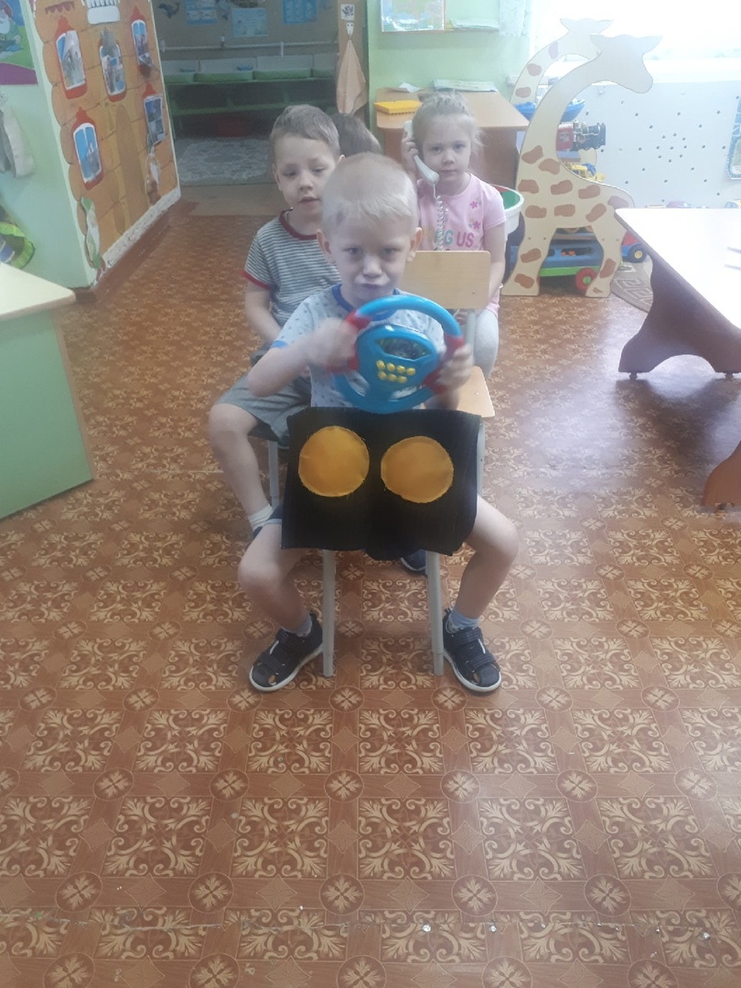
Водитель

Slide 18
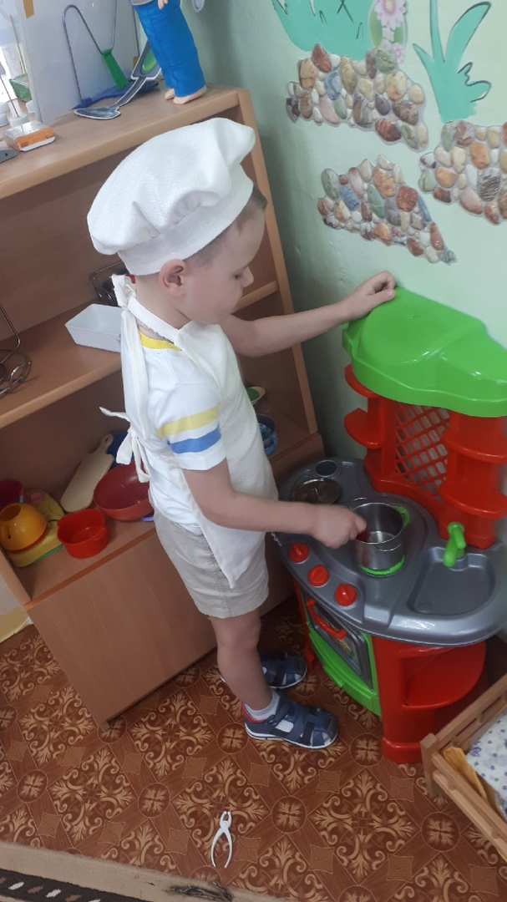
Повар

Slide 19
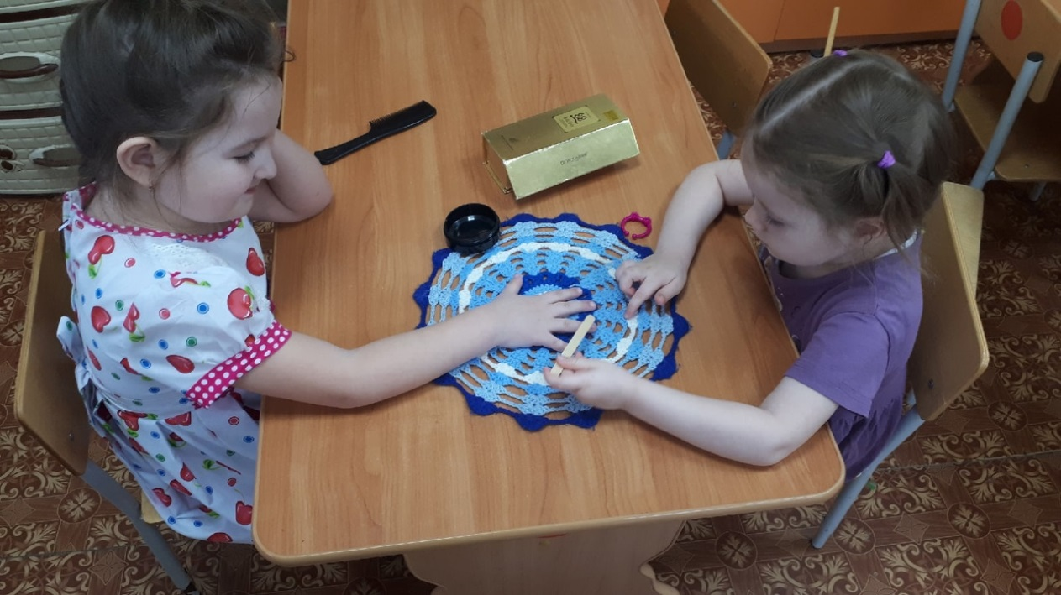
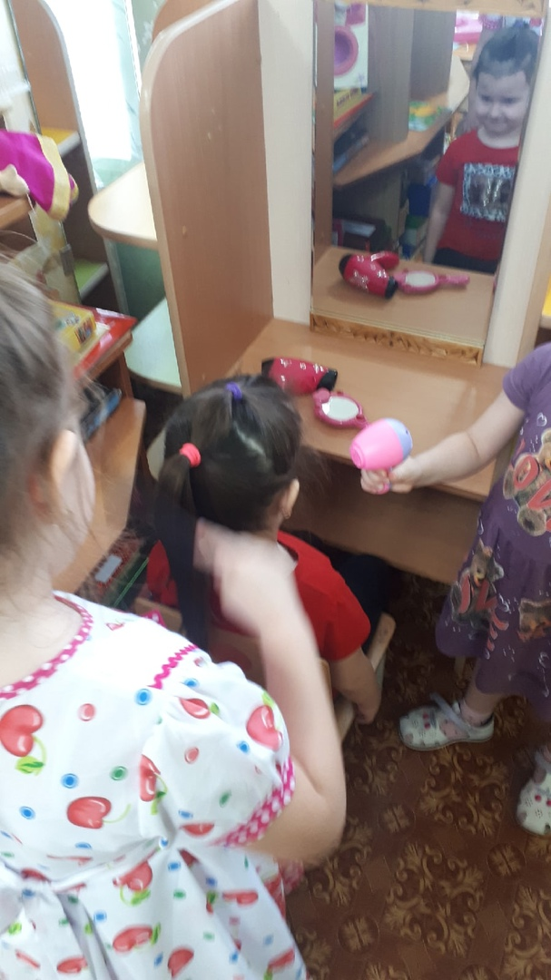
Салон красоты

Slide 20
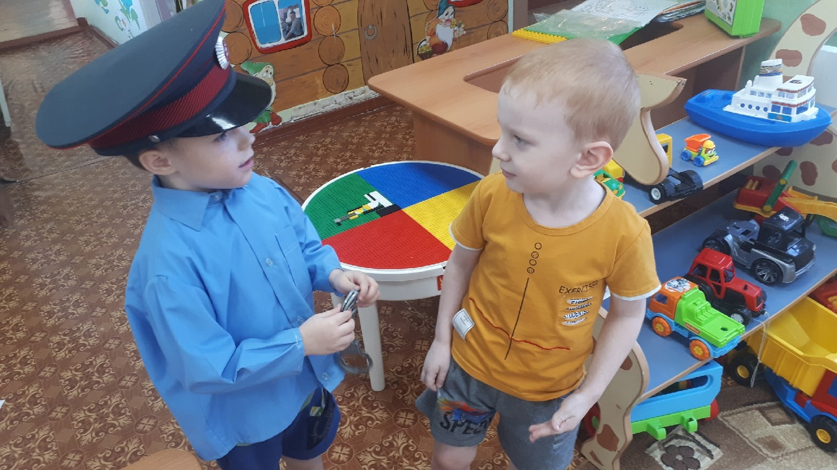
Полицейский

Slide 21
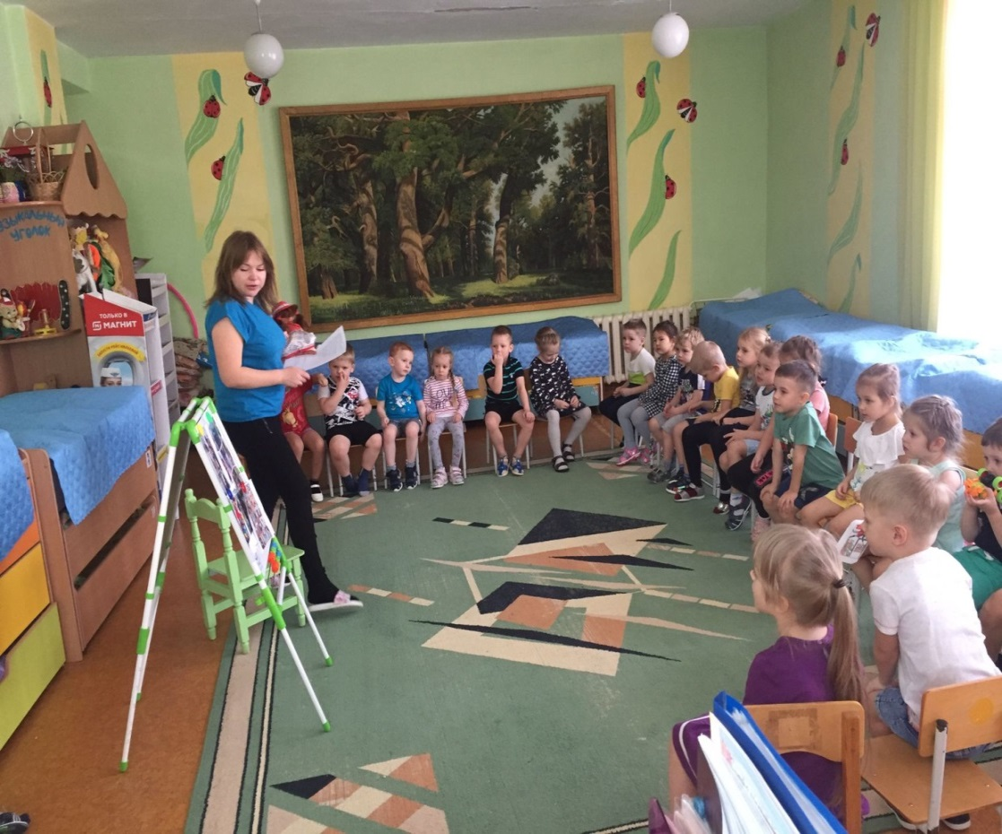
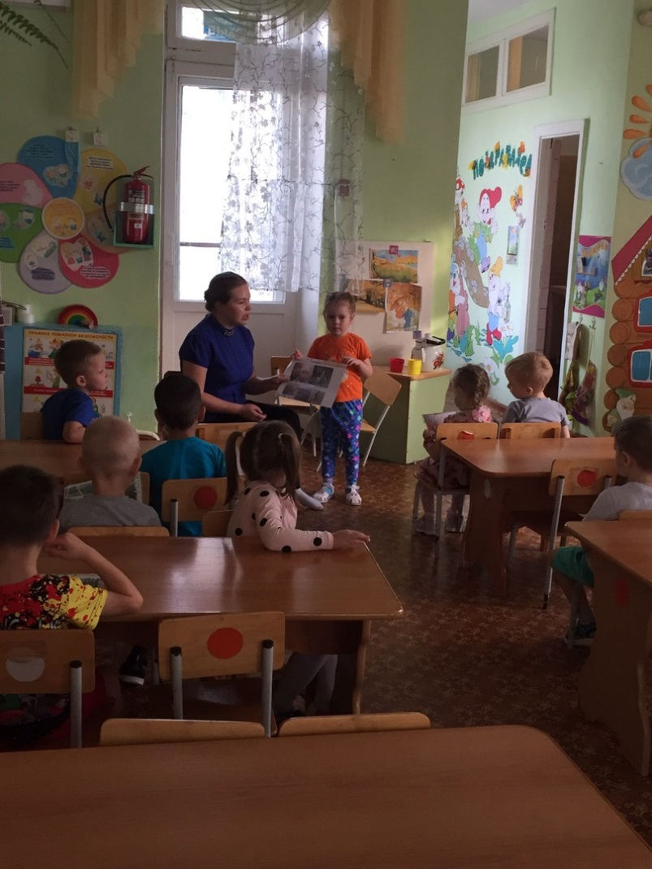
Занятия
Беседы на тему«Какие профессии вы знаете?», «Кем бы ты хотел стать когда вырастешь?».

Slide 22
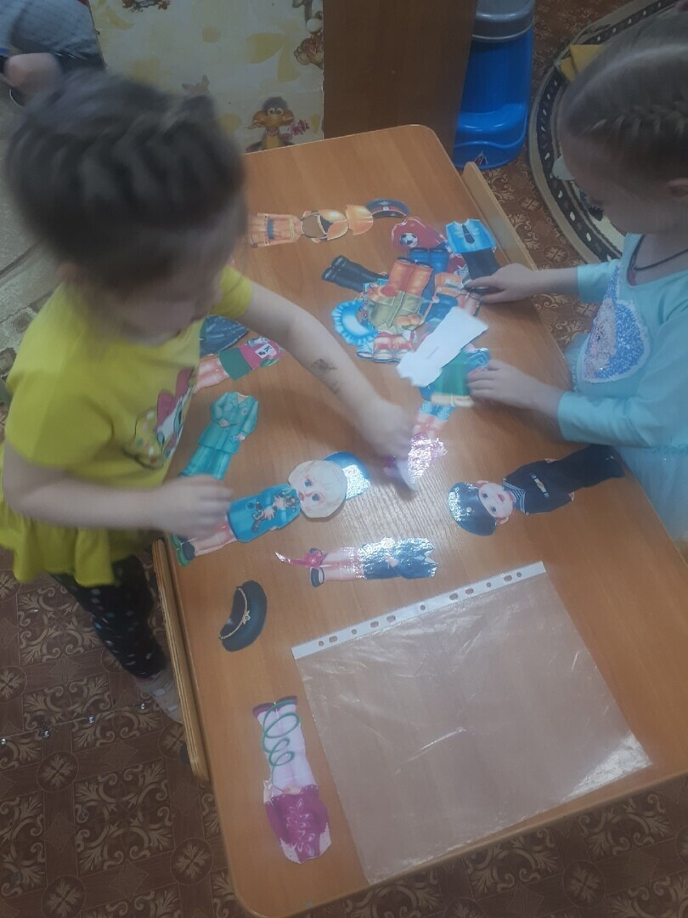
Аппликация «Орудия труда парикмахера

Slide 23
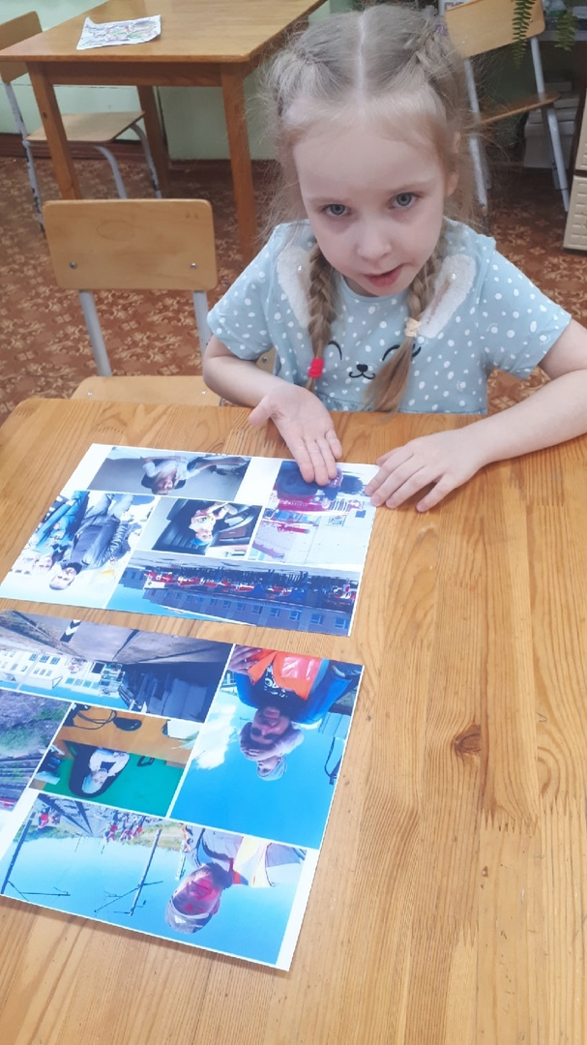
Раскрашивание раскрасок «Разные профессии
Беседа «Кем работает мама, папа?»,

Slide 24
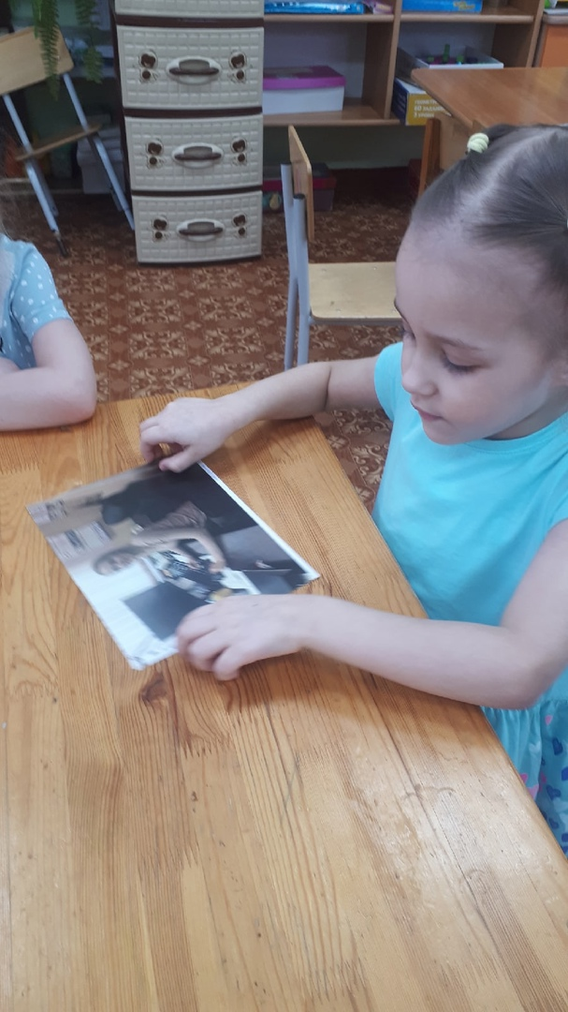

Slide 25
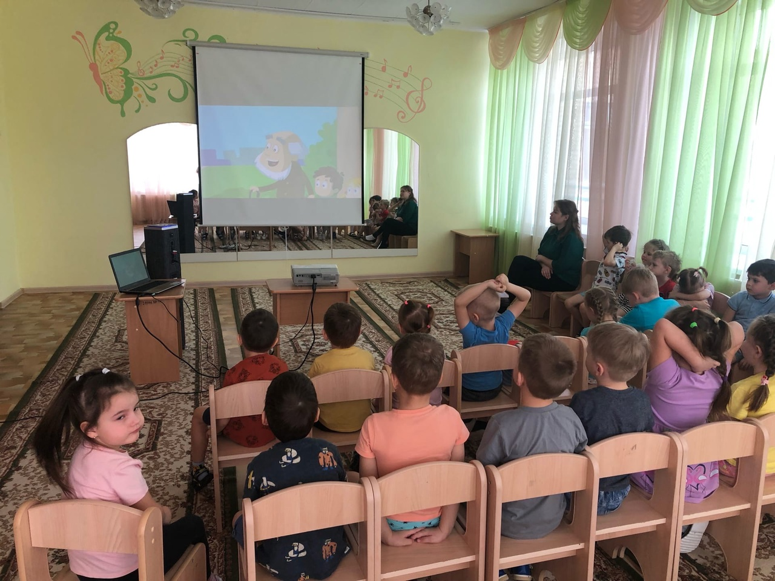
Просмотр видеоролика «Все профессии важны

Slide 26
Консультация для родителей

Slide 27
3 этап – заключительный:
Цель - призван наглядно продемонстрировать единение и атмосферу сотрудничества всех участников проекта и его результат.
Входит:
Итоговой мониторинг
Альбом фотографий ««Профессии моих родителей »
Открытый просмотр, занятие по развитию речи «Незнайка в стране профессий».

Slide 28
Итоговый опрос
В анкетировании приняло участие 16 родителя:
90% дети знают профессию свои родителей ;
80% придают большого значения понятию «профессия», привлекают к обсуждению своих профессиональных дел;
90% знают о профессиях и знают кем хотят стать дети;
5% не создают условий для ознакомления с профессиями.

Slide 29
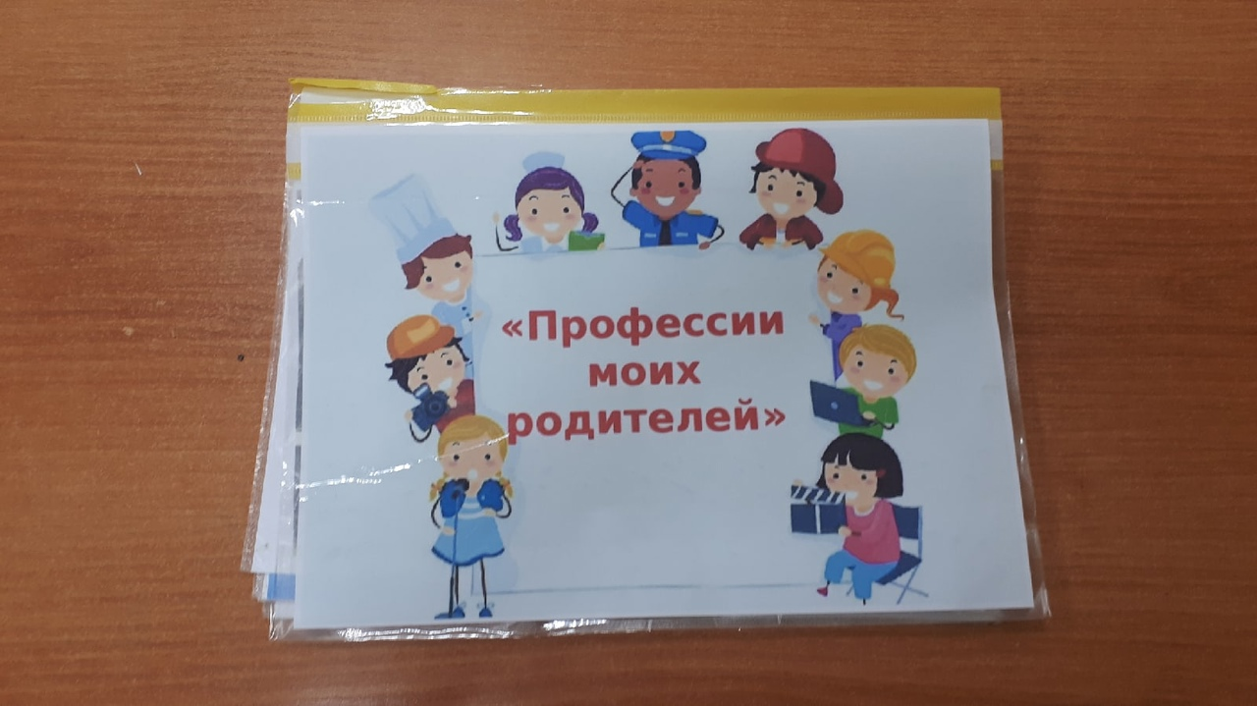
Альбом

Slide 30
Итог работы. Вывод.
Мы начали говорить о ценности труда и профессий с детства! Дети с гордостью рассказывали о профессиях своих родителей. Думаю, что после реализации данного проекта вопрос, кем быть, не застанет их врасплох. У родителей появился интерес к образовательному процессу, развитию творчества, знаний и умений у детей, желание общаться с педагогом, участвовать в жизни группы.
Реализация проекта показала свою эффективность для детей. Все поставленные задачи решены, а цель достигнута. Проделанная работа помогла пробудить интерес детей к профессиям взрослых. Ребята узнали много нового и интересного. Сплоченные общей идеей, дети стали более отзывчивыми и доброжелательными.

Slide 31
Ресурсное обеспечение:
Алешина Н.В. Ознакомление дошкольников с окружающим и социальной действительностью. Подготовительная группа. Конспект занятий - М.: УЦ.ПЕРСПЕКТИВА, 2008, 248 С.
Арушанова А.Г. Развитие коммуникативных способностей дошкольника: Методическое пособие. - М.: ТЦ Сфера, 2011. 80 с.
Белая К.Ю., Теселкина Н.В., Мурзина М.Р., Щеткина Т.Т., Прокопович О.И., Рымаренко Л.В. Организация проектной деятельности в дошкольном образовании. – М.: УЦ «Перспектива». 2013. – 104 С.
Давыдова О.И., Майер А.А., Богославец Л.Г. Проекты в работе с семьей. Методическое пособие. – М.: ТЦ Сфера, 2012.- 128 с. (Библиотека журнала «Управление ДОУ» (5)
Дыбина О.В. Ребенок и окружающий мир. Программа и методические рекомендации. – М.: Мозайка–Синтез, 2005 – 88 с.
Захаров Н.Н. Профессиональная ориентация дошкольников. — М., 1988.
Кондрашов В.П. Введение дошкольников в мир профессий: Учебно-методическое пособие. — Балашов: Изд-во "Николаев", 2004. – 52 с.
Куцакова Л.В. Нравственно-трудовое воспитание ребенка-дошкольника: программно-методическое пособие.- М.: Гуманитар.изд.центр ВЛАДОС, 2005.- 143 с.
Мулько И.Ф. Социально-нравственное воспитание детей 5-7 лет. Методическое пособие. - М.: ТЦ Сфера, 2004 – 96 с.
Петрова В.И., Стульник Т.Д Этические беседы с детьми 4-7 лет: Нравственное воспитание в детском саду. Пособие для педагогов и методистов. - М.,: Мозаика-Синтез, 2007.- 80 с.
Потапова Т.В. Беседы с дошкольниками о профессиях.- М.: Сфера, 2005 – 64 с.
Потапова Т.В. Беседы о профессиях с детьми 4-7 лет. М.: ТЦ Сфера, 2008.
Проектная деятельность старших дошкольников/ сост. В.Н. Журавлева: Учитель, 2011.- 202 с.
Шадрина Л.Г., Фомина Е.П. Развиваем связную речь. Методические рекомендации.- М.: ТЦ Сфера, 2012 (Библиотека Воспитателя)
Шаламова Е., Реализация образовательной области "Труд" в процессе ознакомления детей старшего дошкольного возраста с профессиями, Детство- Пресс, 2012, 207с.
Шорыгина Т.А .Профессии, какие они? Издательство ГНОМ и Д, 2010.
18.Беседы с ребенком. Профессии. Картинки с заданиями. М., 2013
19.Н. Н. Бурмистова Путешествие в мир профессий// Воспитатель ДОУ. 2013. № 9
20.Маханева М. Д. Скворцова О. В. Учим детей трудиться. М., 2012
21.Потапова Т. В. Беседы о профессиях с детьми 4–7 лет, М., 2010
22.Профессии. Демонстрационный материал. М., 2013
23.Профессии. Демонстрационный плакат М., 2013
24.Савина И. В. Формирование представлений о профессиях у детей старшего дошкольного возраста // Воспитатель ДОУ. 2012№ 3
25.Шорыгина Т. А. Беседы о профессиях. Метод. Пособие М., 2014
26.Шорыгина Т. А. Трудовые сказки. М.ТЦ Сфера 2014

